Slide 1
Magasszintű programozási nyelvek I.
Típusok
Kovásznai Gergely

Slide 2
Hogyan nézzen ki a program?
Utasításokat kell írnod a Main eljárásba
Ezek az utasítások szekvenciálisan lesznek végrehajtva
class Program {
static void Main()
{
…
}
}

Slide 3
Hogyan jelenik meg az adat?
A programban az adat a következő formákban tud megjelenni:
változóként
konstansként
literálként
Minden adatnak típusa van.

Slide 4
Beépített típusok
A programozási nyelv alapvető elemei
Új (saját) típusok létrehozhatóak belőlük, mint építőelemekből
Minden típusnak ilyen tulajdonságai vannak:
lefoglalt bájtok száma
a bájtok szemantikája
értéktartomány

Slide 5
Beépített típusok
Egész
Lebegőpontos
Értéktípusok
Logikai
Karakter
Sztring
Referencia-típusok
Tömb
Osztály

Slide 6
Egész típusok
Egész számokat reprezentálnak. Egymástól különböznek ezekben:
méret = lefoglalt bájtok száma
előjeles vagy előjelnélküli (=nemnegatív)
értéktartomány
Előjeles (signed)
Előjelnélküli (unsigned)
1 bájt
-128 ..127
sbyte
byte
0 ..255
2 bájt
-32.768 .. 32.767
short
ushort
0 .. 65.535
4 bájt
-2.147.483.648 ..
int
uint
0 .. 4.294.967.295
8 bájt
-9.223.372.036.854.775.808 ..
long
ulong
0 .. 18.446.744.073.709.551.615

Slide 7
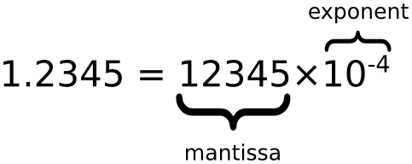

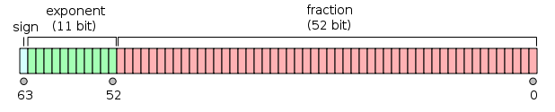
Lebegőpontos típusok
Való számokat reprezentálnak: előjelbit + kitevő + mantissza
Egyszeres pontosságú lebegőpontos típus
Duplapontosságú lebegőpontos típus

Slide 8
Lebegőpontos típusok
float
double
Méret
4 bytes
8 bytes
Kitevő hossz
8 bits
11 bits
Mantissza hossz
23 bits
52 bits
Pontosság
7 digits
15 digits
Értéktartomány
±1.5 * 10⁻⁴⁵ … 3.4 * 10³⁸
±5.0 * 10⁻³²⁴ … 1.7 * 10³⁰⁸

Slide 9
Másfajta típusok
Méret
Értéktartomány
bool
1 bájt
igaz vagy hamis
char
2 bájt
1 Unicode karakter
string
platform-függő
Unicode karakterlánc
DateTime
8 bájt
dátum + idő
… és egyéb osztályok a BCL-ben

